Slide 1
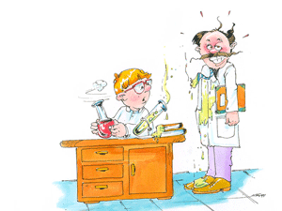

«БЕРЕЖЛИВАЯ ПОЛИКЛИНИКА»
Бережли́вАЯ поликлиника - концепция медицинского менеджмента, основана на неуклонном стремлении к устранению всех видов потерь и предполагает вовлечение в процесс оптимизации медицинской деятельности каждого сотрудника и и максимальную
ориентацию на пациента.
Сократить потери - значит устранить все, что увеличивает затраты времени и ресурсов, необходимые для выполнения работы.

Slide 2
Предпосылки к внедрению процесса «Бережливая поликлиника»:
Устаревшие технологии
Устаревшее оборудование
Нехватка квалифицированного персонала
Большой объём работ при нехватке квалифицированного персонала
Ограниченные денежные ресурсы
Недостаточная удовлетворённость пациентов

Slide 3
Методология проекта основана
на системе 5S
Совершенствуй
Стандартизируй
ШАГ 5
Содержи в чистоте
ШАГ 4
Соблюдай порядок
ШАГ 3
Сортируй
ШАГ 2
ШАГ 1
Notes:
Одним из самых эффективных инструментов достижения идеалов Производственной системы Росатом является стандартизированная работа. Применение стандартизированной работы на производстве – основной элемент в устранении потерь, минимизации запасов, а также в достижении сбалансированного и синхронизированного производства.

Slide 4
«БЕРЕЖЛИВАЯ ПОЛИКЛИНИКА»
ОСНОВНЫЕ НАПРАВЛЕНИЯ ПРОЕКТА:
ОПТИМИЗАЦИЯ РАБОТЫ РЕГИСТРАТУРЫ
1
2
ОРГАНИЗАЦИЯ ЛАБОРАТОРНО-ДИАГНОСТИЧЕСКИХ ИССЛЕДОВАНИЙ
РАЗРАБОТКА НАВИГАЦИИ ПАЦИЕНТОВ (ОПТИМИЗАЦИЯ РАБОЧЕГО ПРОСТРАНСТВА ПОЛИКЛИНИКИ)
3
4
ПОВЫШЕНИЕ ЭФФЕКТИВНОСТИ ПРОФИЛАКТИЧЕСКОЙ РАБОТЫ
6
ПОВЫШЕНИЕ ЭФФЕКТИВНОСТИ РАБОЧЕГО ВРЕМЕНИ ВРАЧЕЙ
ПЕДИАТРОВ-УЧАСТКОВЫХ И УЗКИХСПЕЦИАЛИСТОВ

Slide 5


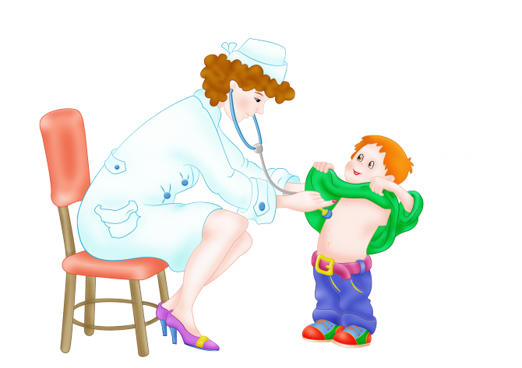
ПОВЫШЕНИЕ ЭФФЕКТИВНОСТИ РАБОЧЕГО ВРЕМЕНИ ВРАЧЕЙ ПЕДИАТРОВ –УЧАСТКОВЫХ И УЗКИХ СПЕЦИАЛИСТОВ

Slide 6
БЛАГОДАРЮ ЗА ВНИМАНИЕ !

